Slide 1
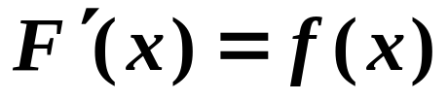
1. 原函数
定义1
如果在区间I上,
或
则称
一个
原函数.
2. 不定积分
定义2
全部原函数的一般表达式
称为函数f (x)的
不定积分.
记为

Slide 2
3. 基本积分公式
(k是常数)

Slide 3

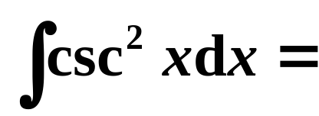

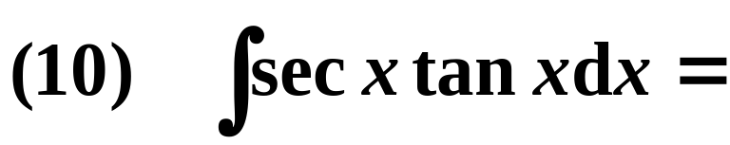

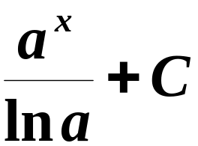
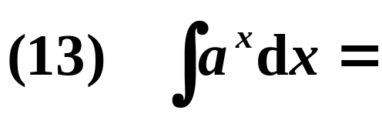
直接积分法
只能求出
一些特殊形式的不定积分，
对于一般函数，
需要专门的积分方法.

Slide 4
第二节 换元积分法
第一换元积分法
第二换元积分法

Slide 5
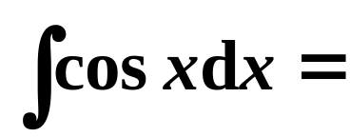
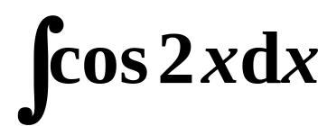


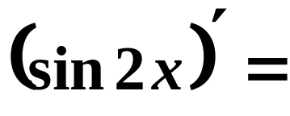



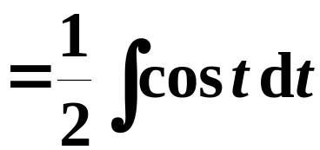
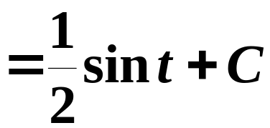
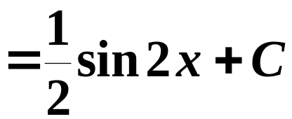


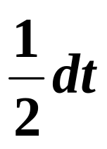
一、第一换元积分法
?
解决方法
令

Slide 6
定理
设
具有原函数,
可导,
则有换元公式
第一类换元公式
（凑微分法）
证明作为课下阅读.

Slide 7
注
(1) “凑微分”的主要思想是:将所给出的积分凑成积分表里已有的形式,合理选择 是凑微分的关键.
(2)被积表达式 中的du具有单独的
含义，它表示的就是变量x的微分.

Slide 8
例 求
解
法一

Slide 9


例 求
解
法二
注
同一个积分用不同的方法计算,可能得到表面上不一致的结果,但是实际上都表示同一族函数.
熟练后,可以不再写出 中间变量.

Slide 10
例
例

Slide 11
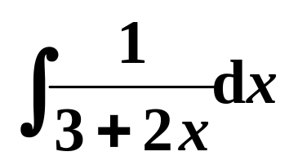
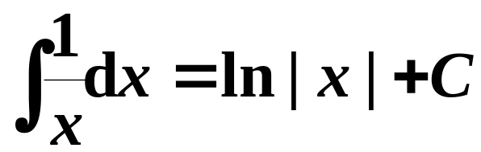
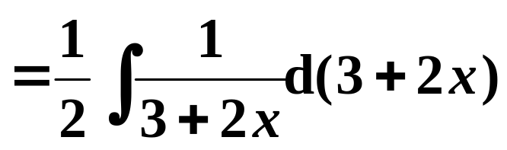
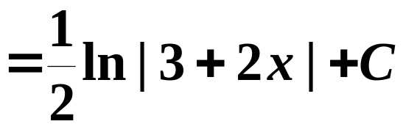
第一类换元法又称凑微分方法，其主要思想是:将所给出的积分凑成积分公式表里已有的形式，从而利用公式计算积分.
例 求
解

Slide 12
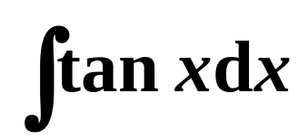
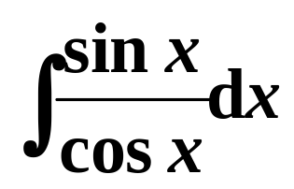
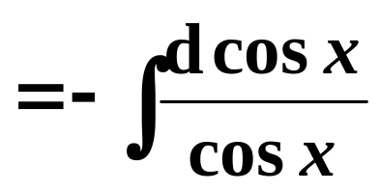
例
解
原式=
练习

Slide 13
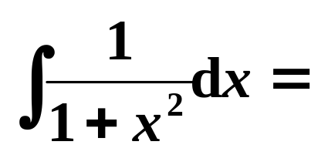
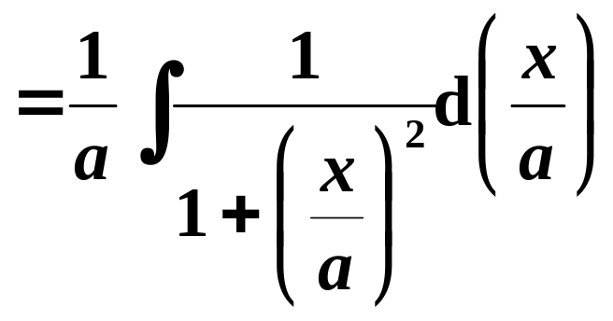
例 求
解

Slide 14
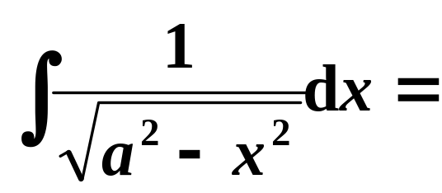
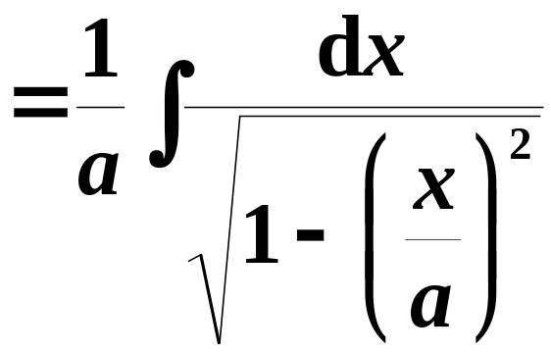
例
解

Slide 15
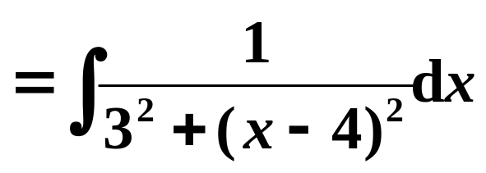
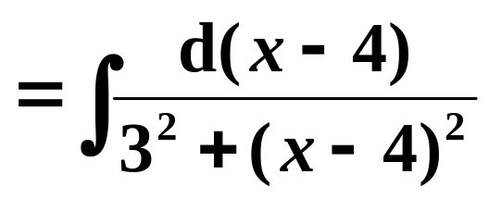
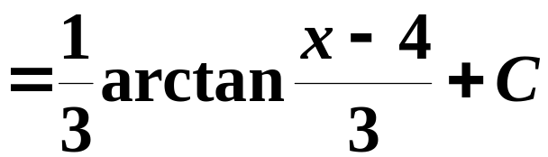
例 求
解

Slide 16
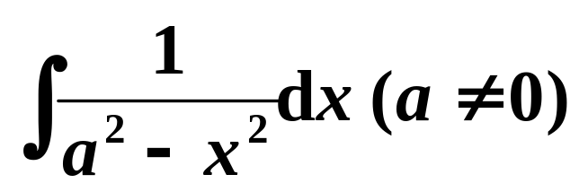
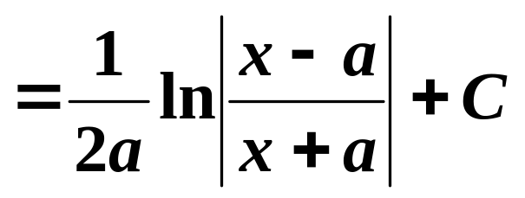
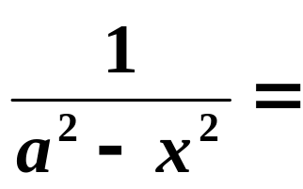
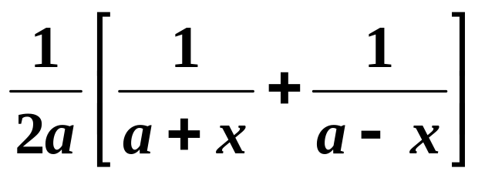
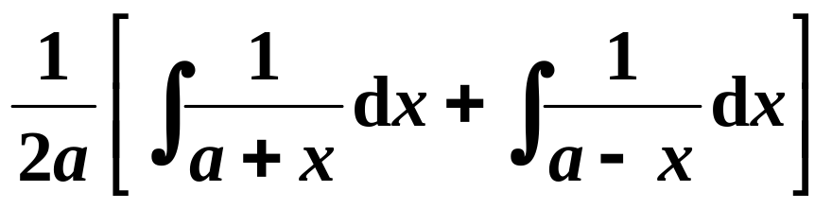
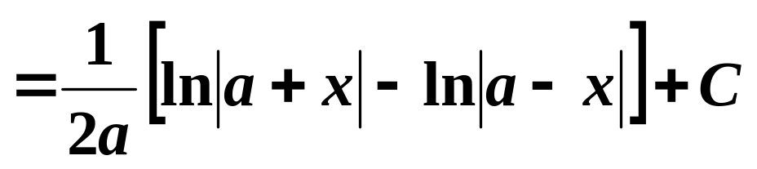
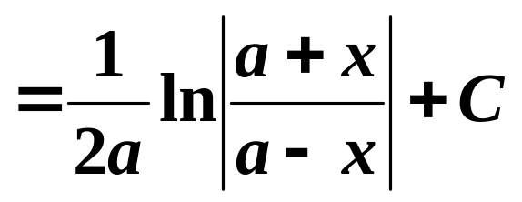
例
解
原式=

Slide 18
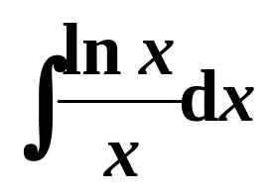
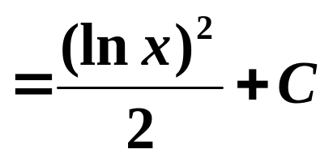
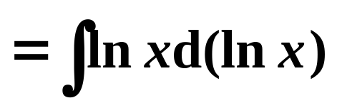
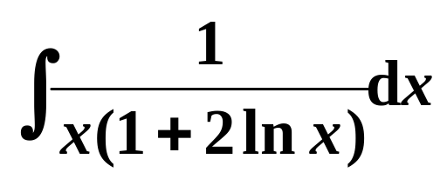

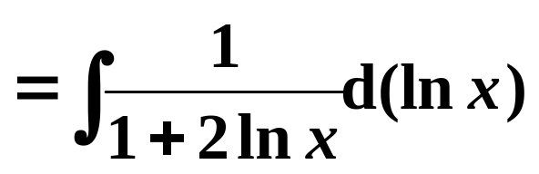
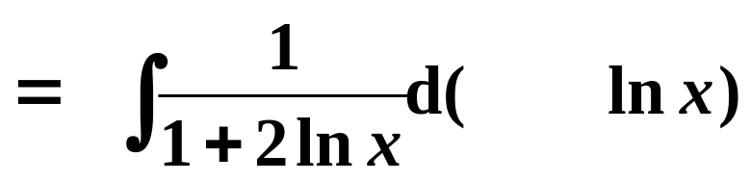
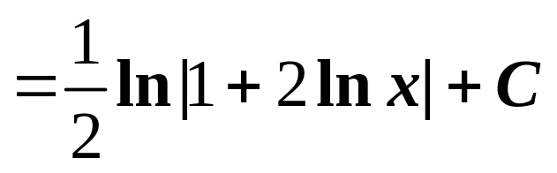


例
解
练习
解

Slide 19
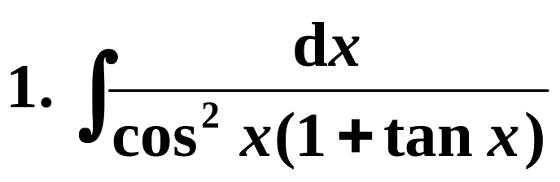
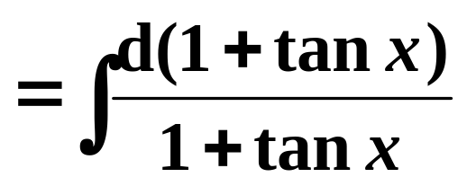
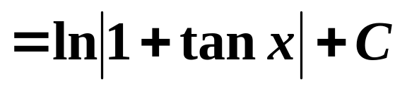
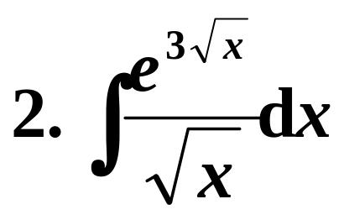
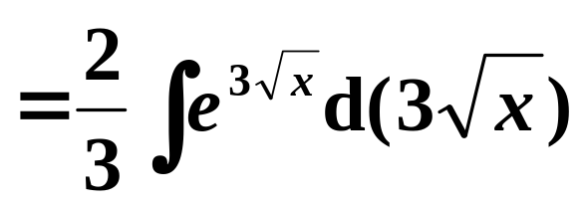
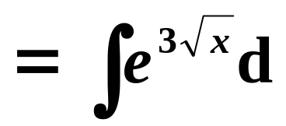

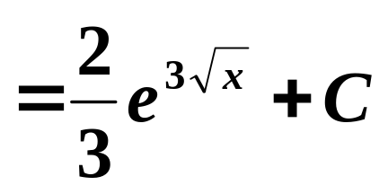
练习

Slide 20
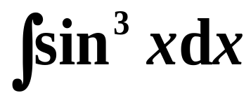
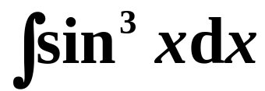
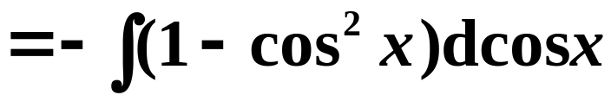


例 求
解
=
∫
sin
2
x
sin
x
d
x

Slide 21







例 求
解
注
凑微分;
用倍角公式
降幂,
再积分.

Slide 22






练习
1
∫
解
=
(
1
−
cos
2
x
)
d
x
2
用什么方法？

Slide 23






例 求
解

Slide 24










例 求
解
法一

Slide 25







法二

Slide 26








例 求
解

Slide 27





例 求
解
注
不同角度的正弦、余弦之积的积分常用积化和差公式来化简.

Slide 28
小结
当被积函数中含有三角函数时，通常使用三角公式进行转化.
课下请复习三角公式！

Slide 29










二、第二换元积分法
解
为消去根式,
即
则
回代

Slide 30









定理
设
单调可导且导数不为零，
且
存在（可计算），
则
第二类换元公式

Slide 31




第二换元积分法
若积分
不易计算时,
可作适当变换
化为不定积分
计算,
积分后再将
回代
注意到：在使用“凑微分”方法时，对换元之后用哪个公式计算,已经心中有数.
但使用第二换元法时，往往只是将给定的积分进行变换，试图将之转换为可计算的形式.

Slide 32










例 求
解
令

Slide 33











例 求
解
辅助三角形
回代
启示：利用三角公式的特征，可以化掉被积函数中某些形式的根号.

Slide 34











例 求
解
令

Slide 35







例 求
解
辅助三角形
回代

Slide 36








例 求
解
令

Slide 37





例 求
解
辅助三角形
回代

Slide 38










例 求
解
令

Slide 39








小结
以上几例所使用的均为
三角代换.
三角代换的目的
是化掉根式.
一般规律:
当被积函数中含有
令
令
令
代换目的：去掉根号，转化为可计算的形式.
很多积分计算法就是为了化掉函数中的根号.

Slide 40








例 求
解
令
回代

Slide 41








注
一些情况下(如被积函数是分式,分母的方幂
较高时),
倒代换
可用来消去分母中的变量.
例
解
法一
令
回代

Slide 42










法二
回代

Slide 43




法三

Slide 44







例
解
令
注
当被积函数含有两种或两种以上
的根式
时，
可采用令
（其中
为各根指数的最小公倍数）

Slide 45
总结
换元积分法是一种重要的积分方法，其中
第一类换元法(凑微分法)是为了凑出积分公式的形式.
第二类换元法是为了将积分形式转化为可求的积分.
常用的换元方式有三角代换、倒代换、根式代换等.
熟记一些积分公式可以简化运算过程.

Slide 46


基本积分表(2)

Slide 47








Slide 48



练习
解

Slide 49






练习
下列各题分别可以用什么方法积分?

Slide 50








练习
下列各题分别可以用什么方法积分?
∫
d
x
(
6
)
4
x
−
x
2

Slide 51








练习
解

Slide 52









练习
解

Slide 53






练习
解

Slide 54





习题4-2
习题选讲

Slide 55






习题4-2
习题选讲

Slide 56





习题4-2
习题选讲
(
29
)
∫
tan
3
x
sec
xdx
=
∫
(sec
2
x
−
1
)
d
(sec
x
)

Slide 57
作业 课下练习
作业册 本节 全部 教材 本节 全部
不定积分 计算是之后定积分、二重积分、三重积分、曲线曲面积分计算的基础.
相对于微分（求导）计算，不定积分计算需要较多的技巧和方法，因此要通过一定数量的习题训练，以积累做题经验！

